Slide 1
제14장 HTML5 웹 스토리지, 파일 API, 웹 소켓
학 습 목 표
네트워크 및 저장 관련 HTML5 API 익힘
웹 스토리지에 정보 저장하기
파일 API로 로컬 파일 접근 방법 익힘
웹 소켓을 활용한 실시간 양방향 통신
어플리케이션 캐시 기능으로 오프라인 웹 사용 지원
서버 전송 이벤트를 통한 주기적 정보 수신

Slide 2

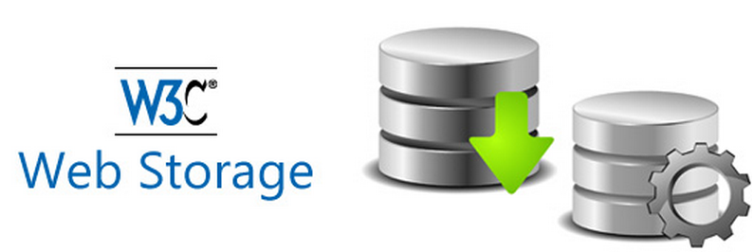
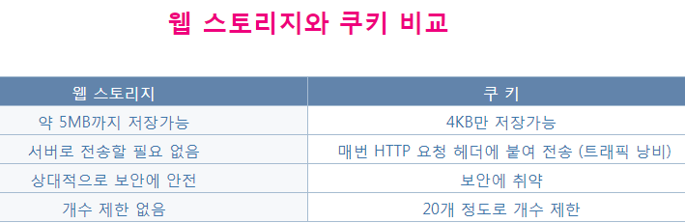
클라이언트 컴퓨터에 데이터를 저장하는 메커니즘
쿠키보다 안전하고 속도도 빠르다.
약 5MB 정도까지 저장이 가능하다.
  쿠키 방식보다는 상당한 양
데이터는 키/값(key/value)의 쌍으로 저장
웹 이외의 클라이언트 설치 프로그램 접근 불허

Slide 3

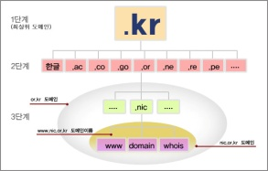
localStorage 객체
  만료 날짜가 없는 데이터를 저장한다.
  도메인이 다르면 서로의 로컬 스토리지에 접근할 수 없음.
sessionStorage 객체
  각 세션(하나의 윈도우)마다 데이터가 별도로 저장
  해당 세션이 종료되면 데이터가 사라진다.
도메인?
인터넷에서 다른 컴퓨터와 통신을 하기 위해서는 컴퓨터가 인터넷에 연결되어 있어야 하고 컴퓨터의 주소를 알고 있어야 하는데, 컴퓨터의 주소는 숫자로 표현된 주소와 영문자로 표현된 주소 2가지가 있다. 숫자로 표현된 주소는 도트로 구분되어 4단계로 표시되며 인터넷 공인 IP(Internet Protocol) 주소라고 한다.
그러나 인터넷 사용자들이 이렇게 숫자로 표현된 주소를 이해하기 힘들고 기억하기가 어렵기 때문에 숫자로 표현된 주소 대신에 문자로 표현된 주소를 사용할 수 있도록 하였고 이를 인터넷 도메인(domain)이라고 한다

Slide 4

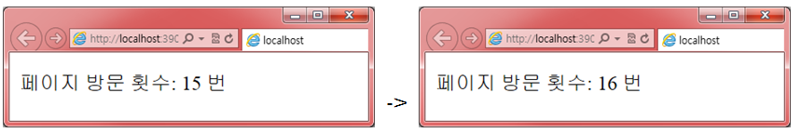
<!DOCTYPE html>
<html>
<head></head>
<body>
<p>
페이지 방문 횟수: <span id="count"> </span>번
</p>
<script>
if (!localStorage.pageLoadCount) //pageLoadCount는 스토리지의 키에 해당
localStorage.pageLoadCount = 0; //선언한 적이 없다면 값 할당으로 신규생성
localStorage.pageLoadCount = parseInt(localStorage.pageLoadCount) + 1;
document.getElementById('count').textContent = localStorage.pageLoadCount;
</script>
</body>
</html>

Slide 5

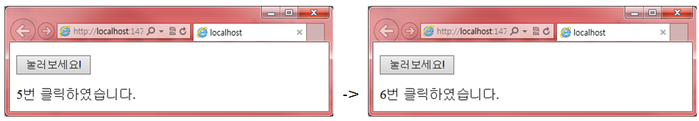
<!DOCTYPE html><html><head></head>
<body>
<p><button onclick="incrementCounter()" type="button">눌러보세요!</button></p>
<div id="target"></div>
<script>
function incrementCounter() {
if (('localStorage' in window) && window['localStorage'] !== null) {
if (localStorage.count) {
localStorage.count++;
}
else {
localStorage.count = 1;
}
document.getElementById("target").innerHTML =
localStorage.count + "번 클릭하였습니다.";
}
else {
document.getElementById("target").innerHTML =
"브라우저가 웹스토리지를 지원하지 않습니다.";
}
}
</script>
</body></html>

Slide 6

<!DOCTYPE html>
<html>
<head></head>
<body>
<p>
<button onclick="incrementCounter()" type="button">눌러보세요!</button>
</p>
<div id="target"></div>

Slide 7
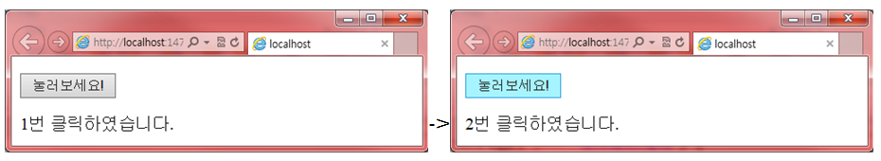
<script>
function incrementCounter() {
if (('sessionStorage' in window) && window['sessionStorage'] !== null) {
if (sessionStorage.count) {
sessionStorage.count++;
}
else {
sessionStorage.count = 1;
}
document.getElementById("target").innerHTML =
sessionStorage.count + "번 클릭하였습니다.";
}
else {
document.getElementById("target").innerHTML =
"브라우저가 웹스토리지를 지원하지 않습니다.";
}
}
</script>
</body>
</html>

Slide 8

웹브라우저가 사용자 컴퓨터에 있는 로컬 파일들을 읽어올 수 있도록 해주는 API
보안문제는? Local File System을 무제한 접근할 수 있는 것은 아님
  File 선택 Form 이나 Drag & Drop 을 통해서 사용자가 직접 선택한 File에 한정됨
PC에서 실행되는 일반적인 프로그램처럼 동작(웹 애플리케이션)
파일 API의 가장 전형적인 응용 분야는 아무래도 사용자가 파일을 선택하여서 원격 서버로 전송하는 작업
파일 API에서 사용되는 객체는 File, FileReader
  File 객체는 로컬 파일 시스템에서 얻어지는 파일 데이터를 나타낸다.
  FileReader 객체는 이벤트 처리를 통하여 파일의 데이터에 접근하는 메소드들을 제공하는 객체이다.
FileWriter 지원 여부는? No!

Slide 9

<!DOCTYPE html>
<html>
<head>
<title>HTML File API </title>
<script>
function readFile() {
if (!window.File || !window.FileReader) {
alert('File API가 지원되지 않습니다.');
return
}
var files = document.getElementById('input').files;
if (!files.length) {
alert('파일을 선택하시오!');
return;
}
var file = files[0];
var reader = new FileReader();
reader.onload = function () {
document.getElementById('result').value = reader.result;
};
reader.readAsText(file, "euc-kr");
}
</script>

Slide 10

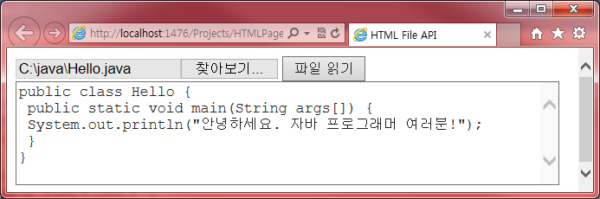
</head>
<body>
<input type="file" id="input" name="input">
<button id="readfile" onclick="readFile()">파일 읽기</button><br />
<textarea id="result" rows="6" cols="60"> </textarea>
</body>
</html>

Slide 11

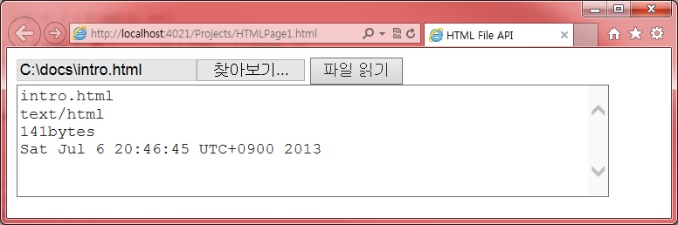
<!DOCTYPE html>
<html>
<head>
<title>HTML File API </title>
<script>
function readFile() {
var files = document.getElementById('input').files;
output = "";
for (var i = 0, f; f = files[i]; i++) {
output += f.name + "\n"; /* f.name - Filename */
output += f.type + "\n"; /* f.type - File Type */
output += f.size + "bytes\n"; /* f.size - File Size */
output += f.lastModifiedDate + "\n"; /* f.lastModifiedDate */
}
document.getElementById('result').value = output;
}
</script>
</head>
<body>
<input type="file" id="input" name="input">
<button id="readfile" onclick="readFile()">파일 읽기</button><br />
<textarea id="result" rows="6" cols="60"> </textarea>
</body>
</html>

Slide 12

애플리케이션이 사용하는 파일들을 클라이언트의 캐시(cache)에 저장
애플리케이션 캐시는 다음과 같은 세 가지 장점을 제공한다.
  오프 라인 상태일 때도 사용자는 웹 애플리케이션을 사용할 수 있다
  캐시된 파일은 더 빨리 로드되어서 그만큼 속도가 빨라진다.
  서버 부하가 감소된다. 여러 파일 중 변경된 파일만 다시 받으면 됨

Slide 13

clock.html
<!DOCTYPE HTML>
<html manifest="clock.appcache">
<head>
<title>Clock</title>
<script src="clock.js"></script>
<link rel="stylesheet" href="clock.css">
</head>
<body>
<button onclick="setClock()">시계시작 </button>
<br />
<output id="clock"></output>
</body>
</html>
clock.css
output {
font: 2em sans-serif
}
clock.js
function setClock() {
var now = new Date();
document.getElementById('clock').innerHTML = now;
setTimeout('setClock()', 1000);
}

Slide 14

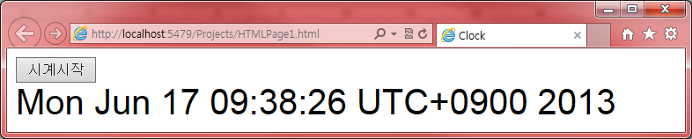

인터넷 연결이 끊기면 시계는 동작할까요?

Slide 15

clock.appcache
CACHE MANIFEST
clock.html
clock.css
clock.js

Slide 16

CACHE MANIFEST
# 2010-06-18:v2
# 반드시 캐시해야할 파일
CACHE:
index.html
stylesheet.css
images/logo.png
scripts/main.js
# 사용자가 반드시 온라인이어야 하는 리소스
NETWORK:
login.php
# 만약 main.jsp 가 접근될 수 없으면 static.html로 서비스한다.
# 다른 모든 .html파일 대신에 offline.html로 서비스한다.
FALLBACK:
/main.jsp /static.html
*.html /offline.html

Slide 17

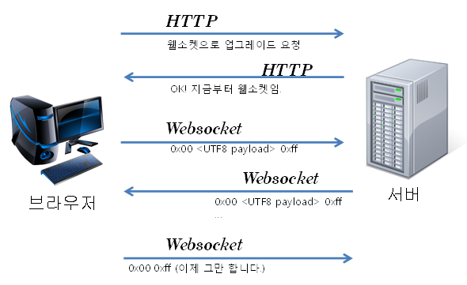
웹 애플리케이션을 위한 양방향 통신 기술
  HTTP의 경우 클라이언트 요청 시 서버 응답. 즉 단방향 통신에 가까움
TCP/IP가 제공하는 모든 기능을 사용할 수 있음으로 실시간 응용 프로그램 개발이 손쉬워졌다.
  채팅, 온라인 게임, 주식 거래

Slide 18

<!DOCTYPE HTML>
<html>
<head>
<script>
var ws;
function openSocket() {
if ("WebSocket" in window) {
ws = new WebSocket("ws://echo.websocket.org");
ws.onopen = function () {
alert("웹소켓 오픈 성공");
};
ws.onmessage = function (evt) {
var msg = evt.data;
document.getElementById("result").innerHTML = msg;
};
ws.onclose = function () {
alert("웹소켓 연결 해제");
};
}
else {
alert("웹소켓이 지원되지 않음!");
}
}

Slide 19
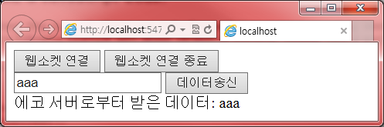
function send() {
ws.send(document.getElementById("data").value);
}
function quit() {
ws.close();
}
</script>
</head>
<body>
<button onclick="openSocket()">웹소켓 연결</button>
<button onclick="quit()">웹소켓 연결 종료</button><br />
<input type="text" id="data" />
<button onclick="send()">데이터송신</button><br />
에코 서버로부터 받은 데이터:
<output id="result"></output>
</body>
</html>

Slide 20



